Slide 1

第７章 指 令 系 统
7.1 机器指令
7.2 操作数类型和操作类型
7.3 寻址方式
7.4 指令格式举例
7.5 RISC 技术

Slide 2
本章重点
1.指令系统的几个要素:操作类型、数据类型、地址格式
和寻址方式
2. 机器指令的一般格式
指令定长、指令不定长（字节的整数倍）、指令字中
各字段的作用
3. 设计指令格式
4. RISC 的主要特点及其与 CISC 的区别

Slide 3
本章难点
要求掌握设计指令格式的方法,学会根据指令系统的要求;
确定指令字中各字段的位数及其含义;
特别是在实际机器中，指令字长不一定等于存储字长，因此应格外注意各种寻址方法和地址格式的运用。

Slide 4
7.1 机器指令
一、指令的一般格式
操作码字段 地址码字段
1. 操作码
反映机器做什么操作，如加、减、乘、除等。通常其位数反映了机器允许的指令条数，比如操作码位数等于6，则，该机器最多包含64条指令。

Slide 5
操作码长度的分类：
(1) 长度固定：将操作码集中放在指令字的一个字段内。
这种格式硬件设计简单，译码方便，所
以适用于指令字长较长的情况。
如 IBM 370
操作码 8 位
(2) 长度可变：操作码分散在指令字的不同字段中。这
种格式可以有效地压缩操作码的平均长
度，但译码复杂，在指令字长较短的微
型计算机中应用广泛。
如 Intel 的80386

Slide 6
(3) 扩展操作码技术---操作码长度可变
操作码的位数随地址数的减少而增加
OP
A₁
A₂
A₃
基本操作码字段OP 4位长
每个地址字段也是4位长
0000
A₁
A₂
A₃
4 位操作码
0001
A₁
A₂
A₃
…
…
…
…
最多15条三地址指令
1110
A₁
A₂
A₃
1111
0000
A₂
A₃
1111
0001
A₂
A₃
8 位操作码
最多15条二地址指令
…
…
…
…
1111
1110
A₂
A₃
1111
1111
0000
A₃
1111
1111
0001
A₃
12 位操作码
最多15条一地址指令
…
…
…
…
1111
1111
1110
A₃
1111
1111
1111
0000
1111
1111
1111
0001
16 位操作码
16条零地址指令
…
…
…
…
1111
1111
1111
1111

Slide 7
例7.1 假设指令字长为16位，操作数的地址码为6位，指令有零地址、一地址、二地址三种格式。
(1)设操作码固定，若零地址指令有P 种，一地址指令有Q
种，则二地址最多有多少种？
(2)采用扩展操作码技术，若二地址指令有X种，零地址指令
有Ｙ种，则一地址指令最多有多少种？
解 (1)根据操作数地址码为6位，则二地址指令中操作码的位数为16-6-6=4。这4位操作码可有2⁴种操作。由于操作码固定，则除去了零地址指令P种，一地址指令Q种，剩下的二地址指令最多有16-P-Q种。
(2) 设一地址指令最多有M 种
Y=[(2⁴ -X) ×2⁶ – M ] ×2⁶，从而求解出M
M= (2⁴ -X) ×2⁶ – Y ×2⁻⁶

Slide 8
2. 地址码
指出该指令源操作数的地址、保存结果的地址、下一条指令的地址。源操作数可能为一个或两个，所以地址也可能为一个或两个。这里的“地址”可以是主存的地址、寄存器的地址以及I/O设备的地址。
下面以主存地址为例，讨论指令的地址码字段。

Slide 9
(1) 四地址指令
8 6 6 6 6
OP
A₁
A₂
A₃
A₄
设指令字长为 32 位
操作码固定为 8 位
则每个地址字段为6位
A₁ 第一操作数地址
A₂ 第二操作数地址
寻址范围 2⁶ = 64
A₃ 结果的地址
A₄ 下一条指令地址
(A₁) OP (A₂) A₃
执行完此指令需4 次访存：取指令1次，取操作数2次，存放结果1次。
由于PC 可以形成下一条指令地址，所以 A₄可以省去，形成三地址指令格式。

Slide 10
(2) 三地址指令
8 8 8 8
OP
A₁
A₂
A₃
(A₁) OP (A₂) A₃
仍需4 次访存才能执行完此指令：取指令1次，取操作数2次，存放结果1次。
寻址范围 2⁸ = 256
指令执行过程中的中间结果可以存放在CPU的累加器A_{CC}中，最终运算结果可以存放在 A₁ 或 A₂ 中，从而得出二地址指令。

Slide 11
(3) 二地址指令
8 12 12
OP
A₁
A₂
(A₁) OP (A₂) A₁
或
(A₁) OP (A₂) A₂
仍需 4 次访存才能执行完此指令
寻址范围 2¹² = 4 K
若结果存于 A_{CC} ，则只需3次访存
若用A_{CC} 代替 A₁（或A₂），则只需2次访存，从而得出一地址指令。

Slide 12
(4) 一地址指令
8 24
OP
A₁
(A_{CC}) OP (A₁) A_{CC}
2 次访存：取指令1次，取操作数1次。
寻址范围 2²⁴ = 16 M
(5) 零地址指令
指令系统中，允许指令无地址码，即零操作数指令。
如空操作指令NOP、停机指令HLT等。

Slide 13
二、指令字长
操作码的长度
指令字长取决于于
操作数地址的长度
操作数地址的个数
不同机器的指令字长是不相同的。
1. 指令字长固定
指令字长 = 存储字长=机器字长，访问某个存储单元
即能取出一条完整的指令，控制方式简单。
2. 指令字长可变
随着计算机技术的发展，存储容量变大，指令字长也
逐渐按字节的倍数发生了变化，如单字长指令、多字
长指令。控制电路比较复杂。

Slide 14
多字长指令格式（多次访问存储器才能取出完整的指令）
1、双字指令
用两个机器字来存放的指令称为双字指令。
例：机器字长为16位，设计双字指令格式如下：
OP | A1
A2
2、三字指令
用三个机器字来存放的指令称为三字指令。
例：机器字长为16位，设计三字指令格式如下：
OP | A1
A2
A3

Slide 15
7.2 操作数类型和操作种类
一、操作数类型
地址：
无符号整数，操作数地址有时需要通过计算得出
数字：
定点数、浮点数、十进制数
字符：
ASCII码
逻辑数据：
逻辑运算
二、数据在存储器中的存放方式
为了便于数据处理，一般数据字长都取字节的整数倍。为了便于硬件实现，要求多字节数据在主存中满足“边界对齐”的要求，即数据的对齐方式。

Slide 16
设存储字长为 32 位
“边界对齐”即：字节数据可以任意存放；半字存放
在偶数地址；字存放在末两位地址为00处（4 的整数
倍）；双字存放在末三位地址为000处（8的整数倍）
对于不对齐地址的数据，处理器访问时，需要额外的
访问主存时间；
应该将数据的地址对齐，以取得较高的存取速度。

Slide 17
设存储字长为 32 位
(a)对准边界
地址（十进制）
0
4
8
12
16
20
24
28
32
36
字（地址 0）
字（地址 4）
字节（地址11）
字节（地址10）
字节（地址 9）
字节（地址 8）
字节（地址15）
字节（地址14）
字节（地址13）
字节（地址12）
半字（地址18）
半字（地址16）
半字（地址22）
半字（地址20）
双字（地址24）
▲
双字
双字（地址32）
▲
双字
(b)不对准边界
地址（十进制）
字( 地址2)
半字( 地址0)
0
4
8
字节( 地址7)
字节( 地址6)
字( 地址4)
半字( 地址10)
半字( 地址8)
图7.3 存储器中数据的存放

Slide 18
小端模式
多字节数据在主存中存放方式
大端模式
① 小端模式
存放时，低字节数据存入低地址，高字节数据存入高地址；
② 大端模式
存放时，高字节数据存入低地址，低字节数据存入高地址；

Slide 19
小端的数据格式
低地址
Word a=0x f6 73 4b cd
地址A
cd
地址A+1
4b
地址A+2
73
地址A+3
f6
高地址

Slide 20
大端的数据存放格式
低地址
word a=0x f6 73 4b cd
地址A
f6
地址A+1
73
地址A+2
4b
地址A+3
cd
高地址

Slide 21
字地址
低字节
字地址
低字节
0
4
3
2
1
0
0
4
0
1
2
3
7
6
5
4
4
5
6
7
低字节为低地址
高字节为低地址
图7.4 两种字节次序
P73 图4.6

Slide 22
三、操作类型
1. 数据传送
源操作数
寄存器
寄存器
存储器
存储器
目的操作数
寄存器
存储器
寄存器
存储器
2. 算术逻辑操作
算术运算：加、减、乘、除、增 1、减 1、求补、浮点运算、十进制运算
逻辑运算：与、或、非、异或、位操作、位测试、位清除、位求反

Slide 23
3. 移位操作
算术移位、逻辑移位、循环移位（带进位和不带进位）
4. 转移
(1) 无条件转移 JMP
(2) 条件转移
根据当前指令的执行结果来决定是否转移
结果为零转 （Z = 1） JZ
结果溢出转 （O = 1）JO
结果有进位转（C = 1）JC
(3) 调用CALL 指令和返回RETURN指令
(4) 陷阱(意外事故产生的中断)：由CPU自动产生
陷阱指令并执行

Slide 24
5. 输入输出
输入: 外设端口 CPU 的寄存器
如：IN AL, n ； IN AL, DX
输出: CPU 的寄存器 外设端口
如：OUT n, AX ； OUT DX, AL

Slide 25
7.3 寻址方式
寻址方式 ：
确定 本条指令 的 操作数地址，
下一条 欲执行 指令 的 指令地址。
指令寻址
寻址方式
数据寻址

Slide 26
一、指令寻址
顺序
( PC ) + 1 PC
跳跃
由转移指令指出
指令地址
指令
指令地址寻址方式
PC
0
LDA 1000
+1
1
顺序寻址
1
ADD 1001
2
顺序寻址
2
DEC 1200
3
JMP 7
顺序寻址
3
4
LDA 2000
5
SUB 2001
6
INC
7
STA 2500
跳跃寻址
7
8
LDA 1100
顺序寻址
8
9
...
图7.6 指令的寻址方式示意图

Slide 27
二、数据寻址
操作码
寻址特征
形式地址 A
形式地址
指令字中的地址
有效地址
操作数的真实地址
约定
指令字长 = 存储字长 = 机器字长
1. 立即寻址
形式地址 A 就是操作数
立即寻址特征
OP
#
A
图7.8 立即寻址示意图
立即数
可正可负 补码
指令执行阶段不访存
A 的位数限制了立即数的范围

Slide 28
2. 直接寻址
EA = A
有效地址由形式地址直接给出
寻址特征
主存
LDA
A
A
操作数
A_{CC}
图7.9 直接寻址示意图
执行阶段访问一次存储器
A 的位数决定了该指令操作数的寻址范围
操作数的地址不易修改（必须修改A）

Slide 29
3. 隐含寻址
操作数地址隐含在操作码中
寻址特征
主存
ADD
A
A_{CC}
A
操作数
另一个操作数
隐含在 A_{CC} 中
ALU
暂存
图7.10 隐含寻址示意图
指令字中少了一个地址字段，可缩短指令字长

Slide 30
4. 间接寻址
EA =（A）
有效地址由形式地址间接提供
寻址特征
主存
寻址特征
主存
OP
A
OP
A
A
EA
A
A₁
1
一次间址
EA
操作数
多次间址
EA
A₁
0
图7.11 间接寻址示意图
操作数
EA
执行指令阶段 2 次访存
多次访存
可扩大寻址范围
便于编制程序

Slide 31
5. 寄存器寻址
EA = R_{i}
有效地址即为寄存器编号
寻址特征
OP
R_{i}
R₀
…
…
R_{i}
操作数
…
R_{n}
…
寄存器组
图7.13 寄存器寻址示意图
执行阶段不访存，只访问寄存器，执行速度快
寄存器个数有限，可缩短指令字长

Slide 32
6. 寄存器间接寻址
EA = ( R_{i} )
有效地址在寄存器中
寻址特征
OP
R_{i}
主存
R₀
…
…
R_{i}
地址
操作数
…
R_{n}
…
寄存器
图7.14 寄存器间接寻址示意图
有效地址在寄存器中， 操作数在存储器中，执行阶段访存
便于编制循环程序

Slide 33
7. 基址寻址
(1) 采用专用寄存器作基址寄存器
EA = ( BR ) + A
BR 为基址寄存器
寻址特征
OP
A
主存
BR
ALU
操作数
图7.15 基址寻址示意图
可扩大寻址范围
BR 内容由操作系统或管理程序确定
在程序的执行过程中 BR 内容不变，形式地址 A 可变

Slide 34
(2) 采用通用寄存器作基址寄存器
寻址特征
OP
R₀
A
R₀ 作基址寄存器
主存
R₀
R₁
ALU
…
通用寄存器
操作数
R_{n-1}
由用户指定哪个通用寄存器作为基址寄存器
基址寄存器的内容由操作系统确定
在程序的执行过程中 R₀ 内容不变，形式地址 A 可变

Slide 35
8. 变址寻址
EA = ( IX ) +A
IX 为变址寄存器（专用）
通用寄存器也可以作为变址寄存器
寻址特征
OP
A
主存
IX
ALU
操作数
图7.16 变址寻址示意图
可扩大寻址范围
IX 的内容由用户给定
在程序的执行过程中 IX 内容可变，形式地址 A 不变

Slide 36
9. 相对寻址
EA = ( PC ) + A
A 是相对于当前指令的位移量（可正可负，补码）
寻址特征
OP
A
主存
PC
1000
1000
OP
A
ALU
…
相对距离 A
操作数
A 的位数决定操作数的寻址范围
图7.17 相对寻址示意图
程序浮动
广泛用于转移指令

Slide 37
10. 堆栈寻址
硬堆栈
多个寄存器
堆栈
软堆栈
指定的存储空间
先进后出（一个入出口）
栈顶地址 由 SP 指出
进栈 （SP）– 1 SP
出栈 （SP）+ 1 SP
SP
1FFF H
– 1
SP
2000 H
+1
2000 H
1FFF H
进栈
出栈
1FFFH
栈顶
1FFFH
栈顶
1FFFH
2000 H
栈顶
2000 H
栈顶
…
…
栈底
栈底

Slide 38
练习：
1、假定指令中地址码所给出的是操作数的有效地址，则该指令采用 寻址方式。
A.立即 B.直接 C.基址 D.相对
2、以下几种寻址方式中， 方式取操作数最快。
A.直接寻址 B.寄存器寻址 C.相对寻址 D.变址寻址
3 堆栈的操作原则是 。
A.单端固定 B.双端固定 C.双端浮动 D.随机存放
B
B
A

Slide 39
7.4 指令格式举例
一、设计指令格式时应考虑的各种因素
1. 指令系统的兼容性；(向上兼容)
2. 其他因素
操作类型
包括指令个数及操作的难易程度
数据类型
确定哪些数据类型可参与操作
指令格式
指令字长是否固定
操作码位数、是否采用扩展操作码技术，
地址码位数、地址个数、寻址方式类型
寻址方式
指令寻址、操作数寻址
寄存器个数
寄存器的多少直接影响指令的执行时间

Slide 40
二、指令格式设计举例
例7.4 某机指令字长为16位，存储器直接寻址空间为128字，变址时的位移量为-64~+63，16个通用寄存器可作为变址寄存器。设计一套指令系统格式，满足下列寻址类型的要求。
(1)直接寻址的二地址指令3条。
(2)变址寻址的二地址指令6条。
(3)寄存器寻址的二地址指令8条。
(4)直接寻址的一地址指令12条。
(5)零地址指令32条。

Slide 41
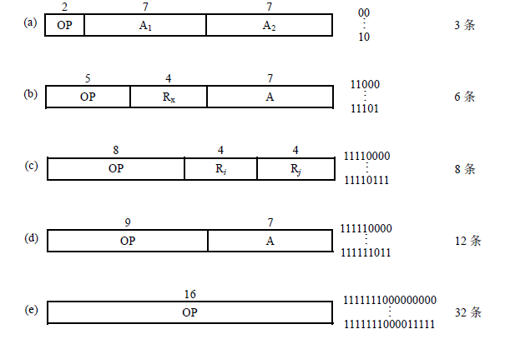
图7.22 例7.4五种指令格式

Slide 42
还有 ？种代码未用 ，若安排寄存器寻址的一地址指令，除去末4位为寄存器地址外，还可容纳 ？条这类指令？

Slide 43
4×2⁷-32=480
2⁵-2=30
还有 480 种代码未用 ，若安排寄存器寻址的一地址指令，除去末4位为寄存器地址外，还可容纳 30 条这类指令。
由于高七位只剩下1111111组合（共7位）未用，低位操作码有9位。故还有2-32=480种代码未用。
32条零地址指令操作码(注意：是操作码不是地址码)可为：
1111111,0000,00000～1111111,0000,11111
若安排寄存器寻址的一地址指令（16个通用寄存器），需要4位表示寄存器号即可，具体格式如下：OP（12位）Ri（4位）
OP（12位）
Ri（4位）
除去末位4位作为寄存器编号外，操作码12位。
因零地址指令的高十二位为1111111,0000,0～1111111,0000,1，高十二位只剩下：1111111,0001,0～1111111,1111,1组合未用（共30条）, 故操作码正好剩余30种，还能容纳30条。

Slide 44
例7.5 设某机配有基址寄存器和变址寄存器，采用一地址格式的指令系统，允许直接和间接寻址，且指令字长、机器字长和存储字长均为16位。
(1)若采用单字长指令，共能完成105种操作，则指令可直接寻址的范围是多少？一次间接寻址的寻址范围是多少？画出其指令格式并说明各字段的含义。
(2)若存储字长不变，可采用什么方法直接访问容量为16MB的主存？

Slide 45
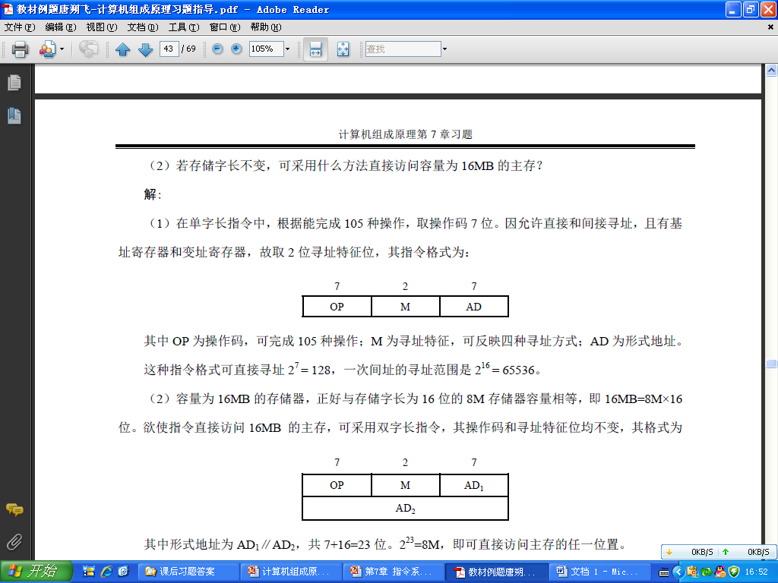
解： (1)
其中，OP为操作码，可完成105种操作；M为寻址特征，可反映四种寻址方式；AD为形式地址。
这种指令格式可直接寻址的范围是2⁷, 即128；一次间接寻址的寻址范围是2¹⁶=65536。
(2)
其中，AD1、AD2为形式地址，共有23位，
2²³=8M字=16MB，即可直接访问主存的任一位置。

Slide 46
例7.6 某模型机共有64种操作，操作码位数固定，且具有以下特点。
(1)采用一地址或二地址格式。
(2)有寄存器寻址、直接寻址和相对寻址(位移量为-128~+127)三种寻址方式。
(3)有16个通用寄存器，算术运算和逻辑运算的操作数均在寄存器中，结果也在寄存器中。
(4)取数/存数指令在通用寄存器和存储器之间传送数据。
(5)存储器容量为1MB，按字节编址。
要求设计算逻指令、取数/存数指令和相对转移指令的格式，并简述理由。

Slide 47
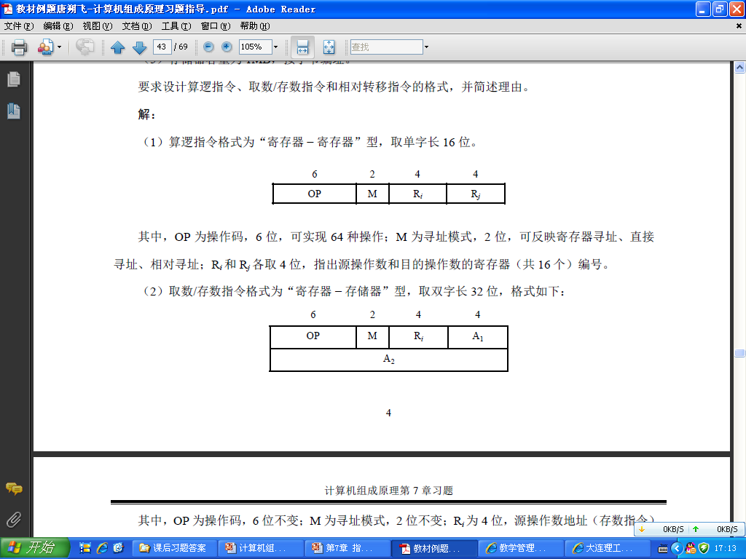
解：

Slide 48
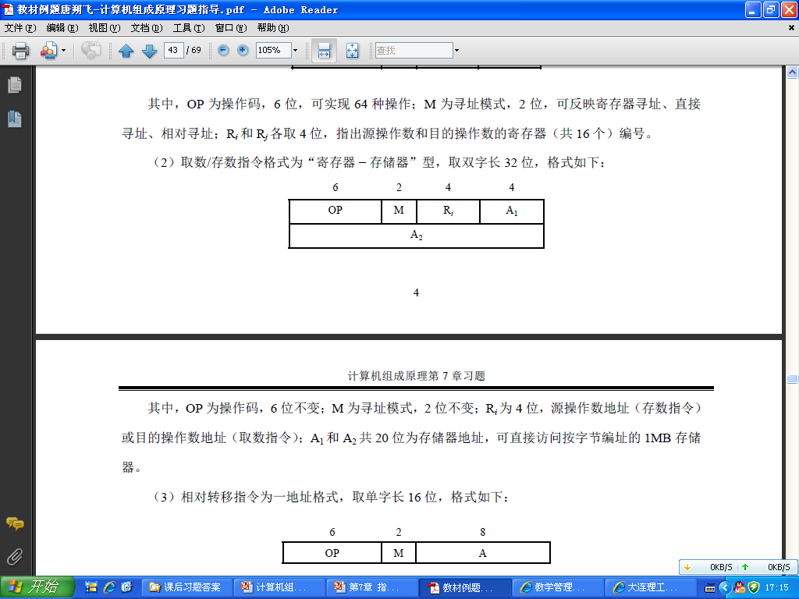
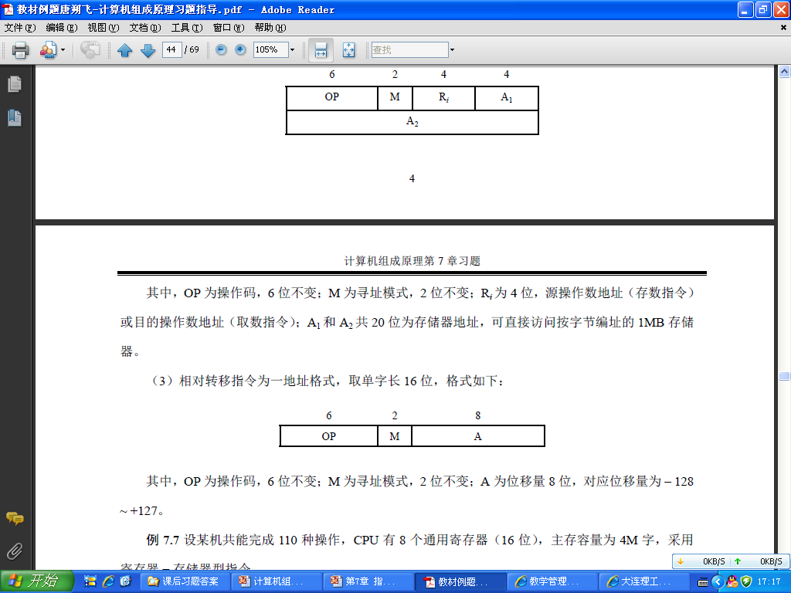

Slide 49
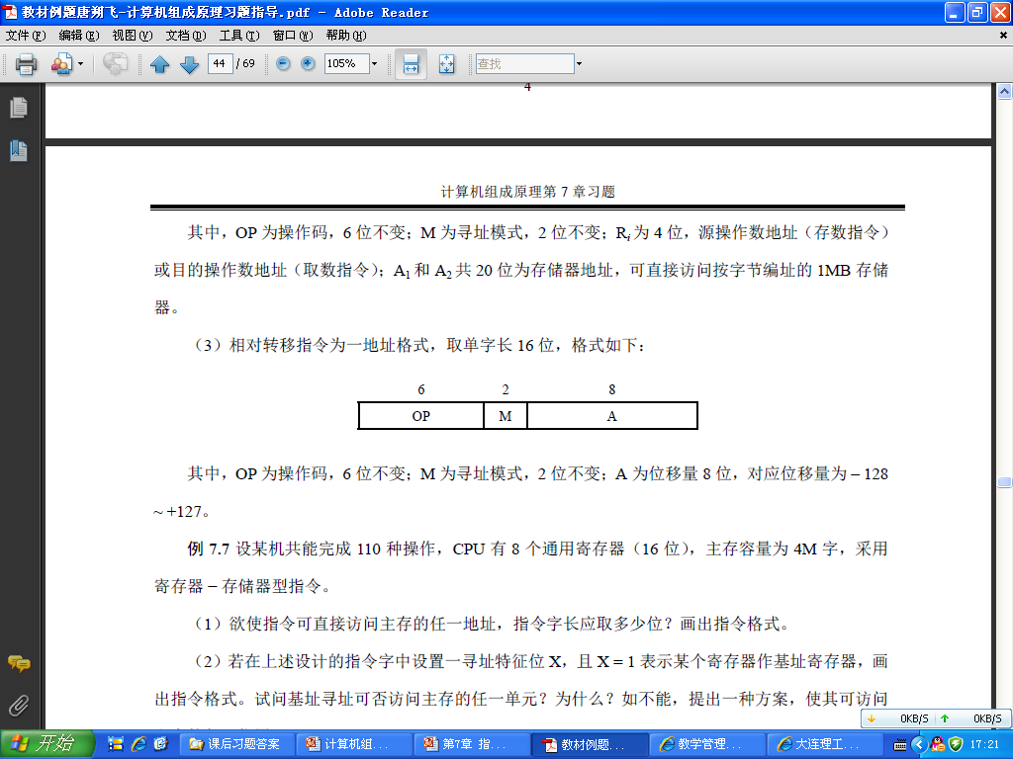

Slide 50
7.5 RISC 技术
一、RISC 的产生和发展
RISC（Reduced Instruction Set Computer）
CISC（Complex Instruction Set Computer）
80 — 20 规律
—— RISC技术
典型程序中 80% 的语句仅仅使用处理机中 20% 的指令
执行频度高的简单指令，因复杂指令的存在，执行速度
无法提高
？
能否用 20% 的简单指令组合不常用的80% 的指令功能

Slide 51
二、RISC 的主要特征
选用使用频度较高的一些简单指令，复杂指令的功能
由简单指令来组合
指令长度固定、指令格式种类少、寻址方式少
只有 LOAD / STORE 指令访存
CPU 中有多个通用寄存器
采用流水技术一个时钟周期内完成一条指令
采用组合逻辑实现控制器
采用优化的编译程序

Slide 52
三、CISC 的主要特征
系统指令复杂庞大，各种指令使用频度相差大
指令长度不固定、指令格式种类多、寻址方式多
访存指令不受限制
CPU中设有专用寄存器
大多数指令需要多个时钟周期方能执行完毕
采用微程序控制器
难以用优化编译生成高效的目的代码

Slide 53
四、RISC和CISC 的比较
1. RISC更能充分利用VLSI芯片的面积
2. RISC 更能提高计算机运算速度
指令数、指令格式、寻址方式少
通用寄存器多，采用组合逻辑
便于实现 指令流水
3. RISC 便于设计，可降低成本，提高可靠性
4. RISC 有利于编译程序代码优化
5. RISC 不易实现指令系统兼容

Slide 54
选择题：
1、RISC思想主要基于的是 。
A.减少指令的平均执行周期数 B.减少指令的复杂程度
C.减少硬件的复杂程度 D.便于编译器的编写
2、下列描述中，不符合RISC指令系统特点是 。
A.指令长度固定，指令种类少
B.寻址方式种类尽量减少，指令功能尽可能强
C.增加寄存器的数目，以尽量减少访存次数
D.选取使用频率最高的一些简单指令，以及很有用但不复
杂的指令
3、以下叙述中 是正确的。
RISC机一定采用流水技术。
采用流水技术的机器一定是RISC机
CISC机一定不采用流水技术
采用流水技术的机器一定是CISC机
B
B
A

Slide 55
4、对于CISC机和RISC机，以下说法错误的是 。
RISC机的指令条数比CISC机少
RISC机的指令的平均字长比CISC机指令的平均字长短
对大多数计算任务来说，RISC机程序所用的指令条数比CISC机少
RISC机和CISC机都在发展
5、以下关于RISC的描述正确的是 。
支持的寻址方式更多
只有取指/存数指令访问存储器，其余指令的操作均在寄存器之间进行
指令条数多
指令字长不固定
C
B

Slide 56
6、指令系统中采用不同寻址方式的目的主要是______。
A.可降低指令译码难度
B.缩短指令字长，扩大寻址空间，提高编程灵活性;
C.实现程序控制 D.寻找操作数
7.零地址的运算类指令在指令格式中不给出操作数地址，参加的两个操作数来自 。
A.立即数和栈顶 B.暂存器
C.堆栈的栈顶和次栈顶单元
8、有关一地址运算类指令的叙述中，正确的是 。
A.仅有一个操作数，其地址由指令的地址码提供
B.可能有一个操作数，也可能有两个操作数
C.一定有两个操作数，另一个是隐含的
D.指令的地址码字段存放的一定是操作码
B
C
B

Slide 57
9、执行一条一地址的加法指令共需 次访问主存(含取指令)。
A.1 B. 2 C. 3 D. 4
10、在CPU执行指令的过程中，指令的地址由 给出。
A.程序计数器PC B. 指令的地址码字段
C.操作系统 D.程序员
11、在二地址指令中， 是正确的。
指令的地址码字段存放的一定是操作数
指令的地址码字段存放的一定是操作数地址
运算结果通常存放在其中一个地址码所提供的地址中
指令的地址码字段存放的一定是操作码
12、寄存器间接寻址方式中，操作数在______中。
A.通用寄存器中 B.堆栈 C.主存单元
B
A
C
C

Slide 58
13、若数据在存储器中采用以低字节地址为字地址的存放方式，则十六进制数12345678H按字节地址由小到大依次存为_______。
A.12345678 B.78563412 C.34127856
14、设机器字长为16位，存储器按字编址，对于单字长指令而言，读取该指令后，PC值自动加_____。
A.1 B. 2 C.4
15、下列关于RISC 的叙述中，错误的是_______。
(2009年考研题)
RISC普遍采用微程序控制
RISC大多数指令在一个时钟周期内完成
RISC内部通用寄存器的数量相对CISC多
RISC的指令数、寻址方式和指令格式相对CISC少
B
A
A

Slide 59
作业题：
P335 7.7 7.16

